Slide 1
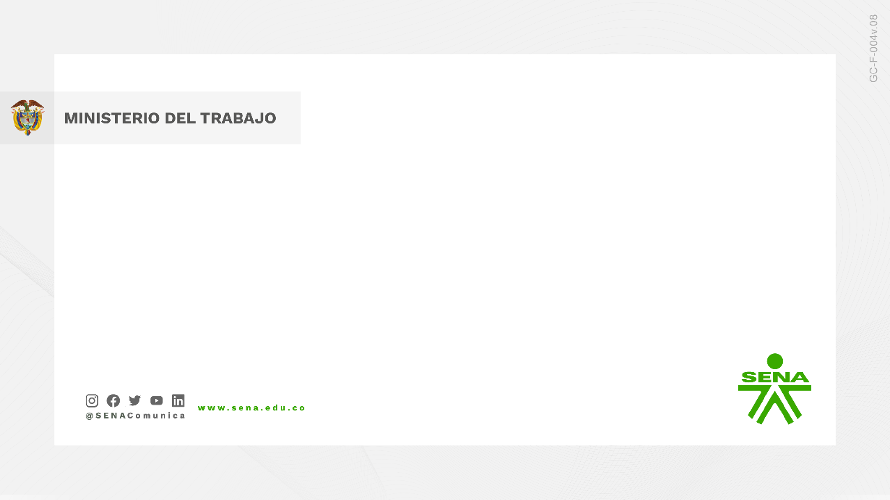
GESTIÓN DE INVENTARIOS

Slide 2
INVENTARIO
Se define inventario como: “Conjunto de mercancías o artículos que tiene la empresa para comerciar con aquellos, permitiendo la compra y venta o la fabricación primero antes de venderlos, en un periodo económico determinado”.
En un servicio farmacéutico – Farmacia o Droguería, el inventario se compone de todos y cada uno de los productos farmacéuticos para la dispensación y / o distribución:
Medicamentos esenciales.
Medicamentos de control especial.
Medicamentos de alto costo.
Medicamentos en cadena de frío.
Productos cosméticos, de aseo personal y belleza.
Fitoterapéuticos (productos medicinales empacados y etiquetados, cuyas sustancias activas provienen de plantas medicinales).

Slide 3
INVENTARIO
Los Inventarios son bienes tangibles que se tienen para la venta en el curso ordinario del negocio o para ser consumidos en la producción de bienes o servicios para su posterior comercialización:
Materias primas.
Productos en proceso y productos terminados.
Empaques y envases.
Los inventarios en tránsito o medicamentos en cuarentena.
Para fines contables, el inventario de una empresa hace parte del ACTIVO CORRIENTE o CIRCULANTE, lo cual significa el efectivo y otros activos o recursos comúnmente identificados como aquellos que se espera razonablemente realizar, vender o consumir durante el ciclo normal de operación de la empresa.

Slide 4
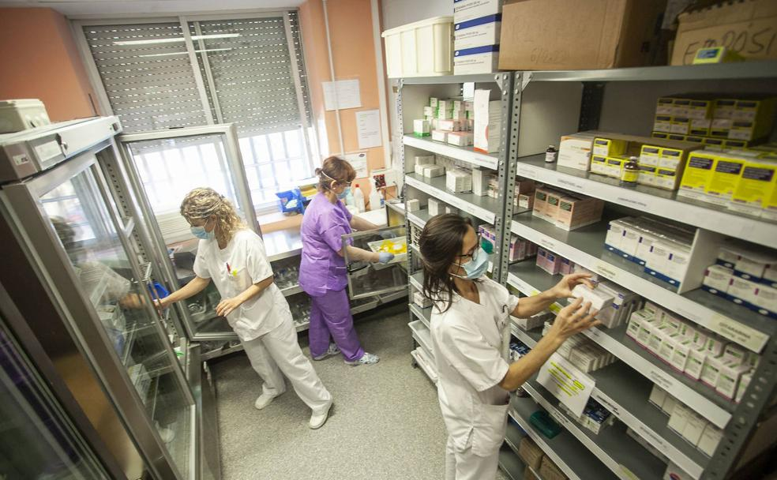
STOCK
Según la Real Academia Española, stock es el término anglosajón equivalente a existencias, que hace referencia a las “mercancías” que tiene una empresa “destinadas a la venta” y que están “guardadas en un almacén”.

Slide 5
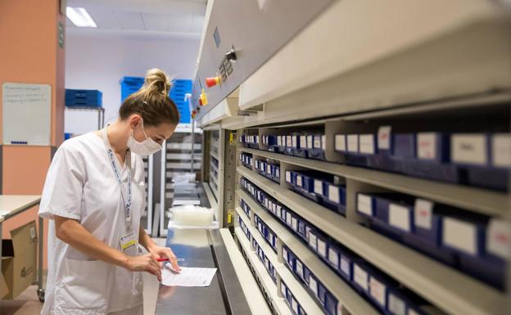
NIVEL DE STOCK
Cantidad de un producto farmacéutico (EXISTENCIAS) que se encuentra almacenado en un momento dado.

Slide 6
OBJETIVOS
Mantener el volumen del stock al más bajo nivel compatible con el suministro regular de las necesidades del servicio de salud o de la comunidad circundante:
Minimizar el importe total del inventario.
Minimizar las roturas de stocks.
Procurar una eficiente utilización de los recursos.
Realizar una proyección de la evaluación del consumo que permita establecer un programa de compras.

Slide 7
NIVEL DE STOCK
Mantener la suficiente cantidad de medicamentos y dispositivos médicos, para satisfacer la demanda externa y evitar rupturas del stock.
ÓPTIMO
Siempre se debe pensar en la rentabilidad del almacenamiento, evitando un exceso inútil de un producto.

Slide 8
¿CÓMO SE LOGRA UN NIVEL ÓPTIMO EN EL STOCK?
Estableciendo previsiones de consumo
Analizando los plazos de entrega por parte del proveedor.
Realización de inventarios periódicos
Utilizando una aplicación informática de gestión
que realice análisis de consumos por grupo
terapéutico, p.a, especialidad, servicio, paciente…

Slide 9

TIPOS DE INVENTARIOS

Slide 10
Control de existencias o movimientos:
Tiene como objetivo comparar las existencias físicas con las que muestra el sistema de información basado en el movimiento de entradas y salidas. Este control se lleva a cabo mediante la realización de inventarios los cuales pueden ser de diferentes tipos, de acuerdo al volumen de la mercancía.

Slide 11

Tipos de inventarios
Inicial
Final
General
Selectivo
Rotativo
Permanentes
Post-venta

Slide 12
INVENTARIO PERMANENTE: Seguimiento continuo del movimiento de un producto (entradas y salidas), ya sea por su alto costo u otra característica importante.
Se basa en las tecnologías de la información como lectura por scanner o tecnología de Radiofrecuencia(RFID).
Ejemplo: en el sector farmacéutico se realiza seguimiento continuo a los medicamentos de control especial y medicamentos de alto costo.

Slide 13
INVENTARIO PERIÓDICO:
Auditorías del inventario regulares y al azar para actualizar la información de seguimiento del inventario.
Contar físicamente el inventario del almacén, comparando el inventario manualmente contra el recibo y los datos de ventas y de compras para determinar si existe alguna diferencia.

Slide 14

INVENTARIO GENERAL:
Se realiza un conteo físico y general de todos los productos y bienes para determinar el estado real de existencias, para cerrar un periodo contable. Por lo general se hace cada 6 a 12 meses.
Su objetivo es proporcionar la información necesaria para realizar el cierre contable del año, estado de cuentas y resultados, activos fijos,
corrientes y pasivos (Balance General).

Slide 15
GESTIÓN DE STOCKS
ENTRADAS
SAL
I
DAS
Para una buena gestión logística de stocks hay que controlar:
Este control de flujo de información permitirá:
Elaborar pedidos.
Analizar la utilización de medicamentos.
Asignar costos por área, servicio o unidad.
Elaborar informes rigurosos.

Slide 16
TÉCNICAS PARA LA GESTIÓN DE STOCKS
Utilización de tecnologías para la automatización de los pedidos:
La organización del servicio de farmacia no depende de la llegada del pedido.
No depende de la llegada del pedido en el papel.
No se produce desplazamiento de personal.
Disminuyen los errores de transcripción.

Slide 17
TÉCNICAS PARA LA GESTIÓN DE STOCKS
2. Controles periódicos de inventario:
Inventario Permanente o diario.
Inventario General cada 6 o 12 meses.
Inventario periódico, regular y al azar: cada 3 meses.
3. Utilizar sistemas automatizados de clasificación, almacenaje y dispensación como el KARDEX.
4. Realizar clasificación ABC de los medicamentos.

Slide 18
